Slide 1
Кафедра общей педагогики

Slide 2
Научно-исследовательская лаборатория
по проблемам педагогического образования родителей
(руководитель О.А. Кочергина, зав.кафедрой,
к. пед.н., доцент)

Slide 3
Направления деятельности лаборатории:
Конференции и конкурсы (проведение международных, российских и региональных конференций, совещаний, форумов; подготовка совместных научных публикаций).
Разработка проектов и программ.
Выполнение научно-исследовательских и иных работ и услуг на основе договоров, грантов и инициативных исследований.
Взаимодействие с организациями (контакты и сотрудничество с ведущими специалистами, соответствующих научных направлений, органами государственной власти и управления, предприятиями и организациями, научными и образовательными организациями).
Участие в мероприятиях различного уровня.
Работа со студентами (организация научно-исследовательской работы студентов, магистрантов по направлениям деятельности лаборатории).
Издание материалов, отражающих результаты научных исследований.

Slide 4
Конференции и конкурсы, организованные кафедрой
Международная научно-практическая конференция «Преемственность между дошкольным и начальным общим образованием в условиях реализации ФГОС» (секция по организации работы с родителями) 29-30.09.2020 г.
Международная научная конференция «Педагогическая диагностика: история, теория, современность» секции психолого-педагогическая диагностика в образовательной организации) 30.10.2020 г.

Slide 5
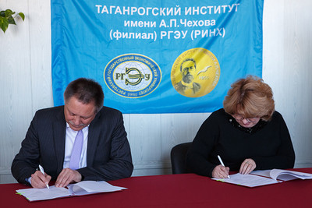
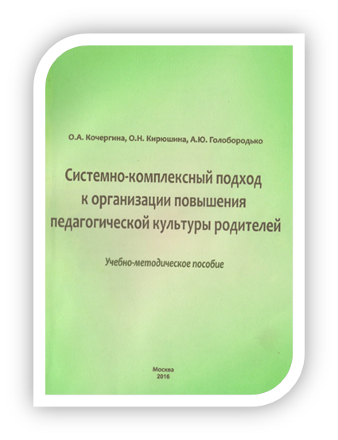
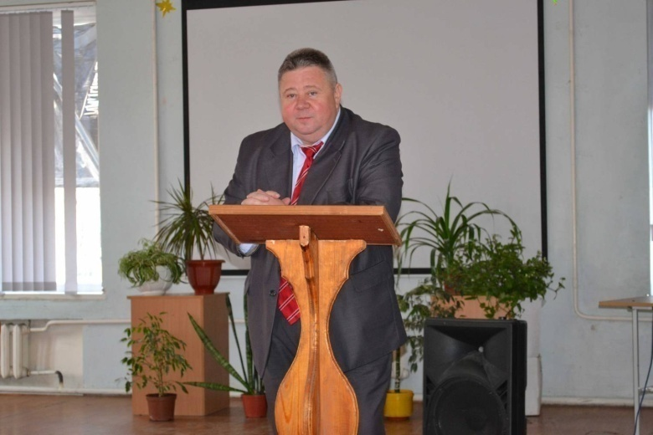
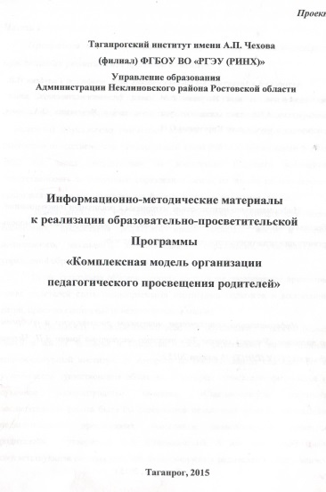
Совместный проект Таганрогского института имени А.П. Чехова (филиала)ФГБОУ ВО «РГЭУ (РИНХ)» и Управления образования Администрации Неклиновского района

Slide 6
Проект «Комплексная модель организации педагогического просвещения родителей»
Исследования и реализация проекта проводятся на базе образовательных организаций Неклиновского района.
- программа родительского всеобуча, включающая тематику занятий для родителей детей различного возраста (от дошкольного - до старших классов), используется в образовательных организациях в 2020-2021 уч. г.;
-программа по курсу «Современные технологии организации работы педагога с родителями школьников» введена в учебный план для студентов 4 курса (профили «Русский язык» и «Литература»). Курс ведется в 2020-2021 уч. г. Учебное пособие Кочергина О.А., Кирюшина О.Н. Подготовка будущего учителя к работе с родителями – Таганрог, 2017.
- программа для старшеклассников «Школа будущего родителя» реализуется в учебном процессе в рамках внеурочной работы в 2020-2021 уч. г. в МБОУ Новобессергеновская СОШ, МБОУ Федоровская СОШ. (Учебное пособие Кочергина О.А.. Кирюшина О.Н. «Школа будущего родителя» для старшеклассников в современной образовательной организации.- Таганрог, 2018; Учебное пособие «Школа будущего учителя» для старшеклассников: опыт совместной работы образовательных организаций». - Ростов-на-Дону, 2019 (подготовлено совместно преподавателями, студентами и учителями МБОУ Новобессергеновской СОШ)).

Slide 7
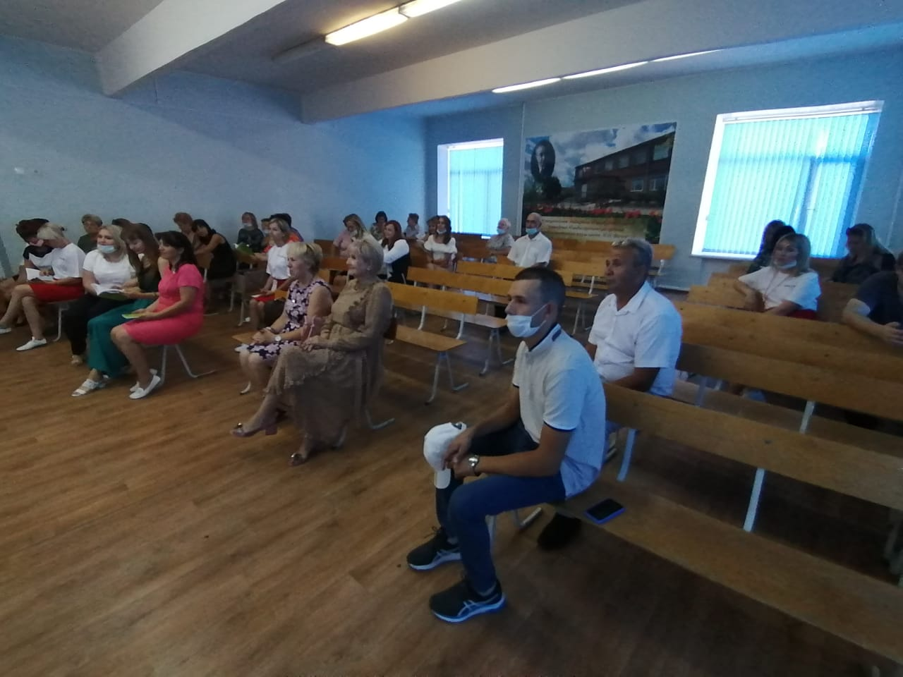
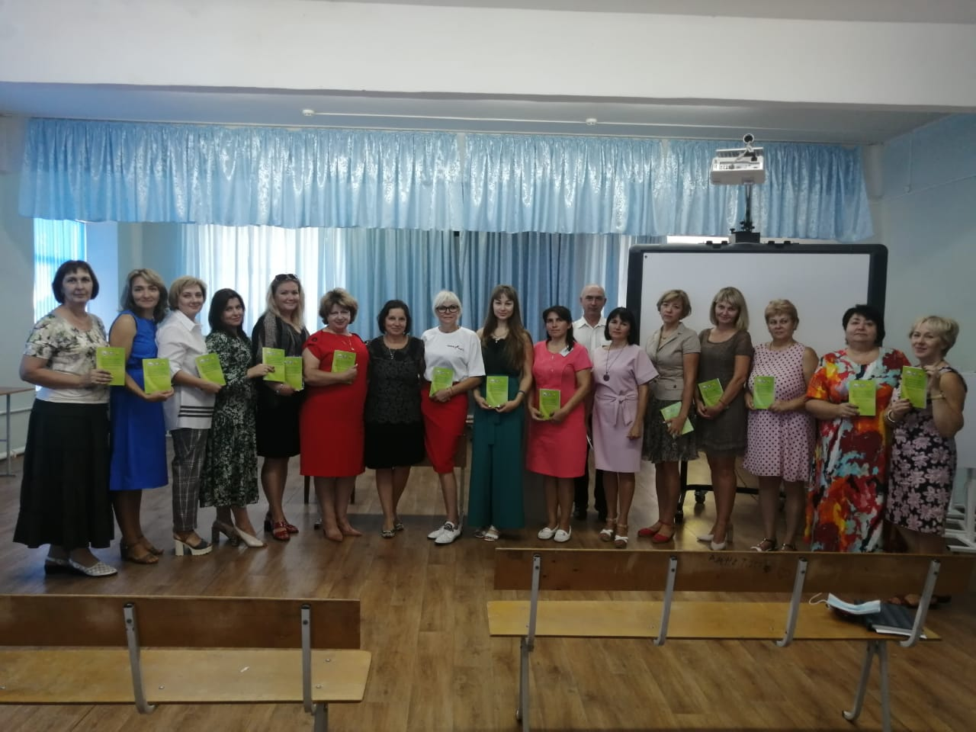
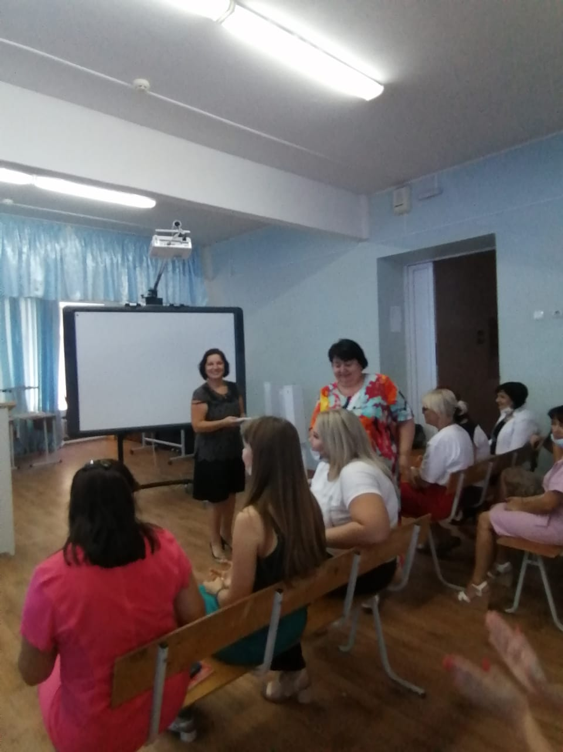
Проект «Комплексная модель организации педагогического просвещения родителей»
осуществление научно-методического консультирования педагогов образовательных организаций Неклиновского района по организации родительского всеобуча, проведение методических семинаров (О.А. Кочергина, к. пед. н., доцент, О.Н. Кирюшина, к. пед. н., доцент);
участие в подготовке управленческого проекта «Программа вовлечения родителей в управление образовательной организации» (директор МБОУ Новобессергеновской СОШ имени И.Д. Василенко Т.В. Тишина), проведение мониторинга уровня активности родительской общественности в деятельности школы.

Slide 8
Взаимодействие с образовательными организациями и участие в мероприятиях
29 мая 2021 г. - ко Дню защиты детей проведены «Семейные чтения» ( образовательные организации Неклиновского района (О.А. Кочергина, О.Н. Кирюшина).
Взаимодействие с Армавирским государственным педагогическим университетом (сотрудничество с журналом «Семья и личность» 2020, 2021).
Взаимодействие с подразделениями вуза: кафедра психологии, кафедра педагогики и социокультурного развития личности (проведение психолого-педагогической диагностики, совместное участие в мероприятиях по проблемам инклюзивного образования, участие в конференциях, круглых столах).

Slide 9
РАБОТА СО СТУДЕНТАМИ Научная деятельность студентов
Участие в конференциях
64-я внутривузовская научная студенческие конференция (2 секций) 2021 гг.
Публикации студентов в сборниках научных конференций и журналах – 4 чел.
Подготовка курсовых работ по проблемам организации работы с семьей
Участие в мероприятиях по направлениям :
диагностическое, информационно-просветительское, научно-методическое, проектно-практическое, профориентационное и др.
Диагностическое - разработка диагностического инструментария (анкеты «Готовность родителей к обучению и повышению своей педагогической культуры» «Совместное чтение в современной семье» и др.), проведение анкетирования и обработка его результатов).
Информационно-просветительское – подготовлены презентации и выступления для проведения родительских собраний, занятий для старшеклассников.
Проектно-практическое - разработка и зашита проектов по работе с родителями студентами очной и заочной формы обучения, пополнение базы видеоматериалов, фильмов, социальных роликов.

Slide 10
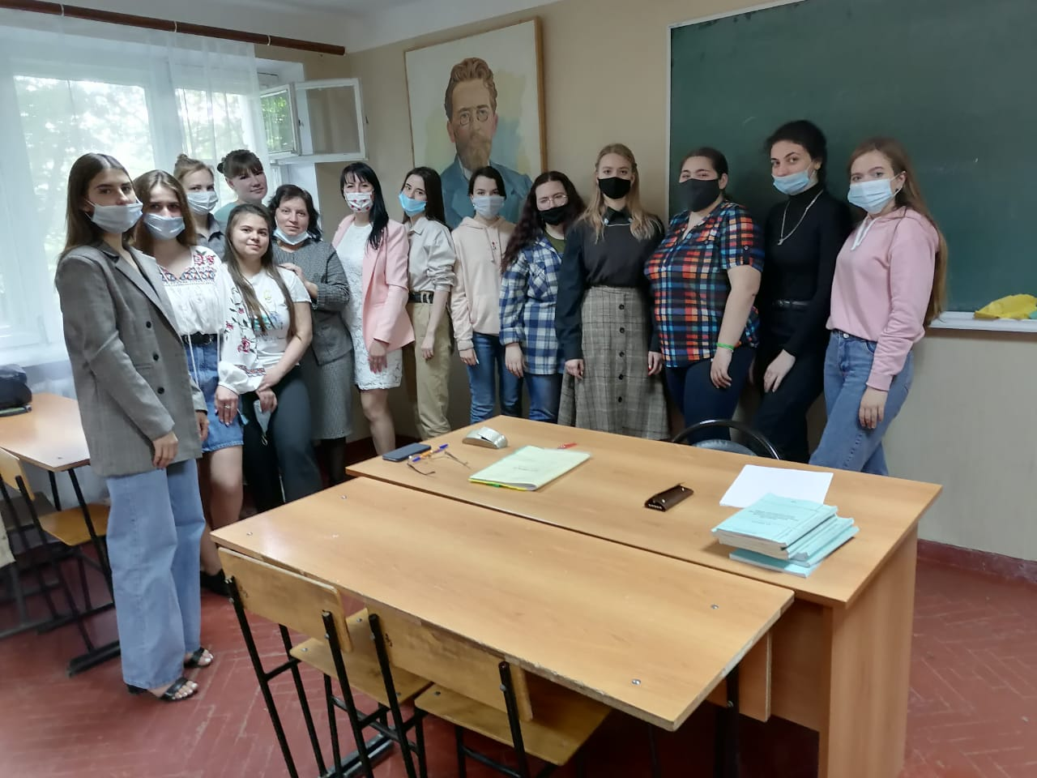
Дискуссионная площадка
Тема «Проблемы семьи в условиях дистанционного образования» (июнь 2020).
Тема «Проблемы детско-родительских отношений» (октябрь 2020)
Тема « Деятельность образовательных учреждений по организации работы с семьями в условиях дистанционного обучения» (декабрь 2020)
Тема «Особенности воспитательной позиции современных родителей» (февраль 2021)
Тема «Игры современных детей» (май 2021)

Slide 11
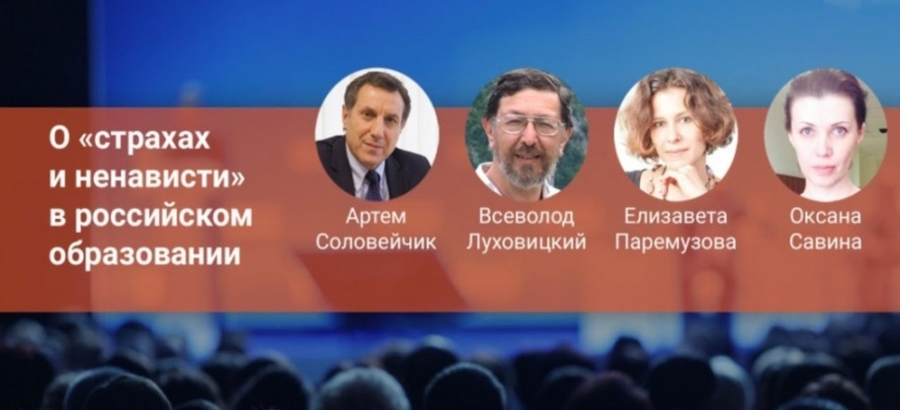
Мероприятия, в которых участвовали преподаватели и студенты
Внеочередная Всероссийская ПЛАНЕРКА родителей и учителей «О «страхах и ненависти» в российском образовании» (2020 г.).
Конференции, вебинары, круглые столы, лекции, дискуссионные площадки, организованные
Институтом проблем образовательной политики «Эврика» (А. Адамский); Издательским домом «Первое сентября» . Движение «Школа – наше дело» (С. Соловейчик); Академией гуманной педагогики Ш.А. Амонашвили (2020-2021)
Всероссийский форум «Педагоги России» Родительский вечер «Как понять и принять выбор подростка» (О.В. Усова)«Откровенный разговор» (В.В. Пиджакова) ( 2020)

Slide 12
Участие в Грантах, публикационная и хоздоговорная деятельность
Подготовлена заявка на Грант РФФИ (2020) – 1 заявка (О.А. Кочергина и О.Н. Кирюшина)
Подготовлено к изданию учебное пособие – 1 (2021)
Глава в коллективной монографии (2020)
Статьи – 6 (в т.ч. 2 ВАК)
Договор № 2165/20 на выполнение научно-исследовательских работ от «20» ноября 2020 г. Тема: «Формирование педагогической культуры родителей в современном российском обществе» (О.А. Кочергина и О.Н. Кирюшина).

Slide 13
Благодарю за внимание!

